Slide 1

COMITÉ DE ÉTICA Clínica Antioquia Sede Sur Abril 2023
Susana Mesa Berdugo-Aux. de Atención al Usuario

Slide 2
COMPROMISOS REUNIÓN ANTERIOR
1.Validar la posibilidad de contar con impresoras en los consultorios del segundo piso (Arlex). Estado: Pendiente
2. Base de datos de imagenología para encuestas del mes. Estado: Cumplido
3. Enviar cuadro de Excel con incapacidades solicitadas en el área de Atención al Usuario. Estado: Cumplido

Slide 3
PQRSF
Para el mes de Marzo se registro un total de 195 manifestaciones, de las cuales se obtuvo el siguiente resultado:

Slide 4
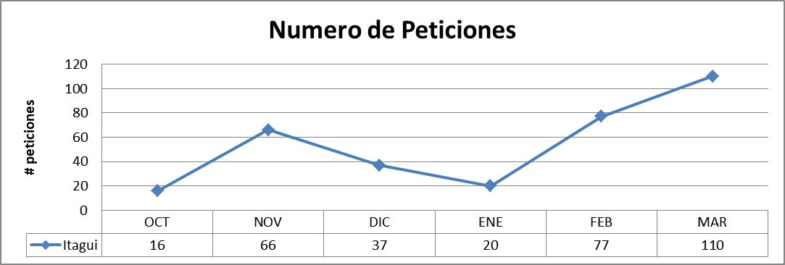
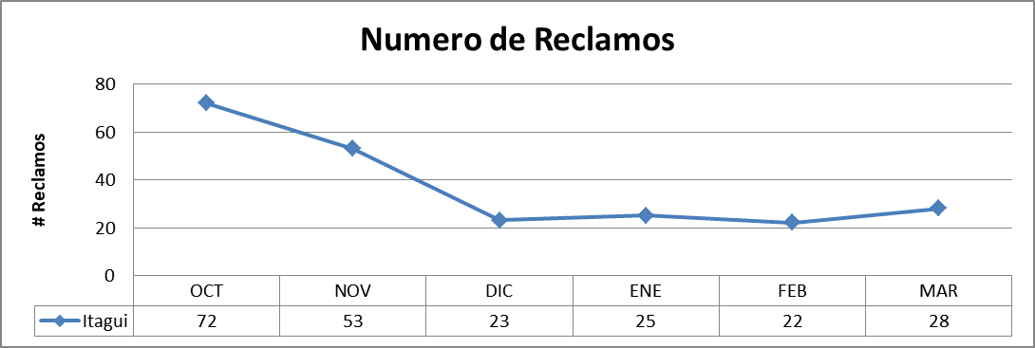
PETICIONES Y RECLAMOS

Slide 5
CAUSALIDADES

Slide 6
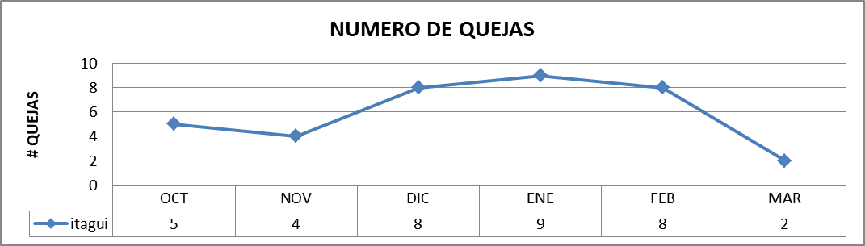
QUEJAS
En el mes de Marzo se presentaron 2 quejas, las cuales corresponden al 1% de las manifestaciones puestas por el usuario durante el mes.
De un total de 2 quejas, 1 corresponde al servicio de Hospitalización y 1 al servicio de Consulta Externa.

Slide 7
Se reporta al coordinador del servicio, dirección médica y al área de Gestión humana con el fin de realizar plan de mejora con el personal y su respectiva retroalimentación.

Slide 8
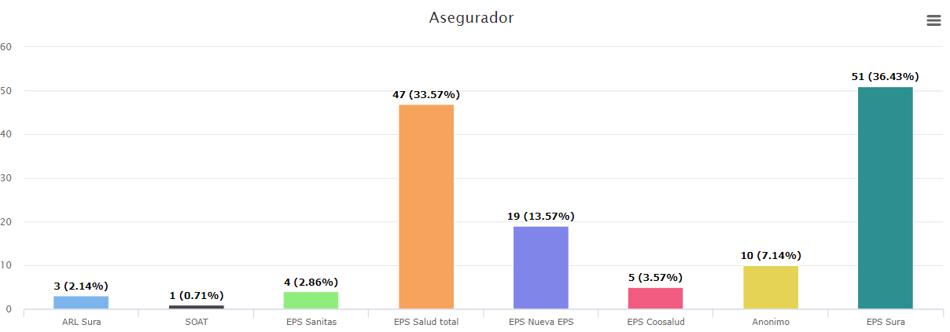
PQR y Derechos de Petición por EAPB
La EPS que obtuvo más tramites en el mes de Marzo fue la EPS Sura con un 36,43%, es decir, se presentaron 51 tramites puestos por los usuarios, seguido de la EPS Salud total con un 33,57% el cual corresponde a 47 tramites.

Slide 9
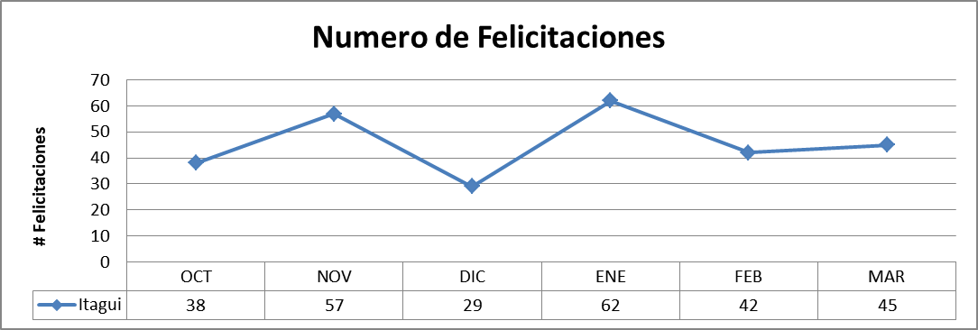
FELICITACIONES
Para el mes de Marzo se presentaron 45 felicitaciones, las cuales corresponden al 23% de las manifestaciones del mes.
Los servicios que sobresalieron en el mes de Marzo fueron: Hospitalización con 30 felicitaciones, seguido del servicio de Urgencias quien obtuvo 7 felicitaciones, y por último, el servicio de UCI/UCE quien obtuvo 4.

Slide 10
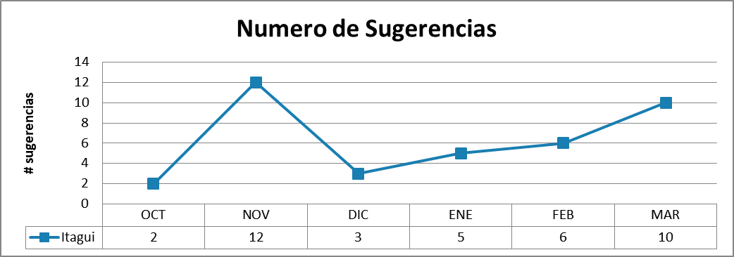
SUGERENCIAS
Durante el mes de Marzo se recibieron 10 sugerencias por parte de los usuarios, las cuales corresponden al 5% de las manifestaciones del mes

Slide 11
1. Cirugía: En cuanto a la sala de espera de cirugía tengo las siguientes recomendaciones: 1. Procurar que los acompañantes usen audífonos, se escuchan telenovelas, películas, la historia de vida de todo el mundo, 2. Flayers que indiquen bajar el volumen a los teléfonos, bajar volumen al tono de voz, 3. seria bueno que hubieran mas conexiones para teléfonos, ahora la tecnología manda y es el medio de comunicación de todos.
4. UCI/UCE: El personal de turno habla en tono y volumen muy alto, se ríen estridente y esto es muy molesto tanto para el paciente como para los acompañantes. Deben guardar un poco de decoro y prudencia toda vez que hay mucho dolor y tristeza en el ambiente y este comportamiento no ayuda. Es una falta de respeto total. Gracias.
2. Hospitalización 2do piso: Mejorar en lo posible la ventilación de las habitaciones (aire acondicionado) y el televisión, en general podrían mejorar el mantenimiento de la clínica.
3. Consulta externa: Buenos días, me parece que la asignación de turnos debería de ser por # de cédula ya que hay gente inescrupulosa y cogen varios fichos para hacer favores

Slide 12
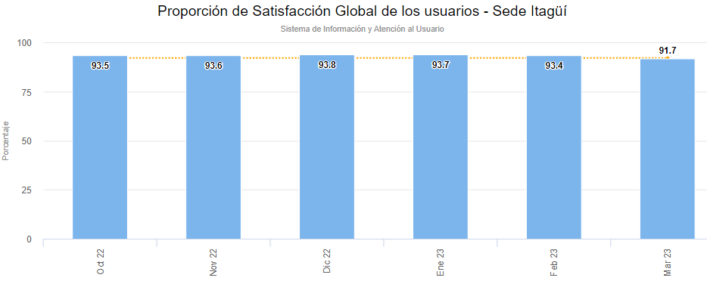
SATISFACCIÓN DE LOS USUARIOS: 91.7%

Slide 13
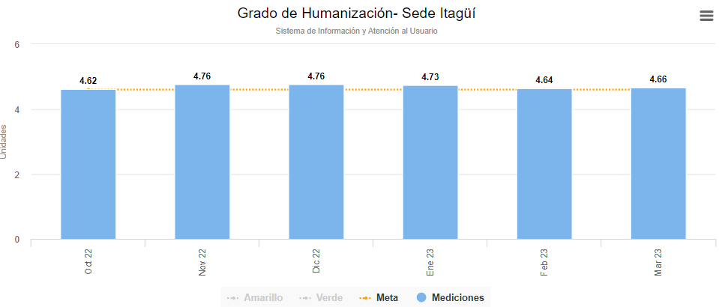
GRADO DE HUMANIZACIÓN: 4.66%

Slide 14
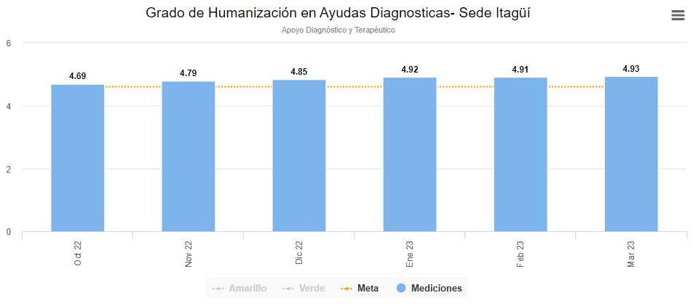
IMAGENOLOGÍA 4.93%

Slide 15
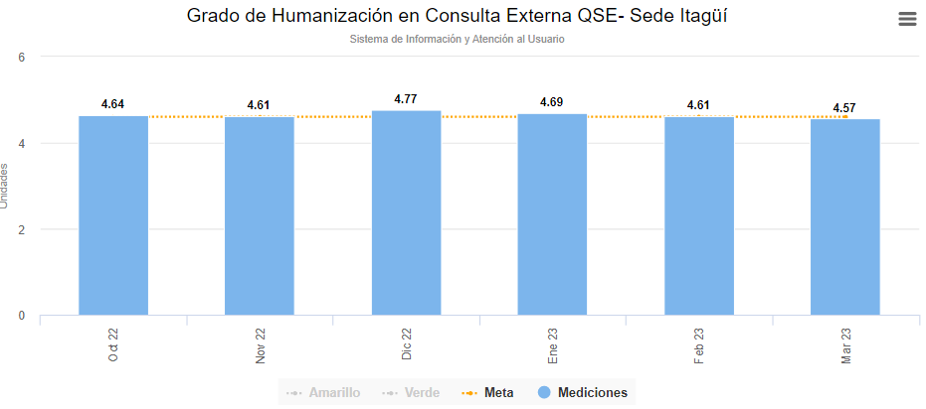
CONSULTA EXTERNA 4.57%

Slide 16
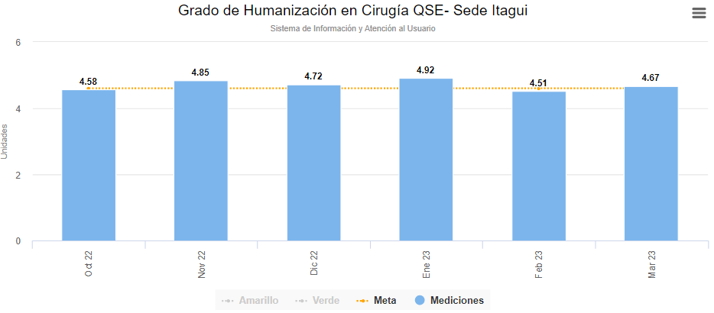
CIRUGÍA 4.67%

Slide 17
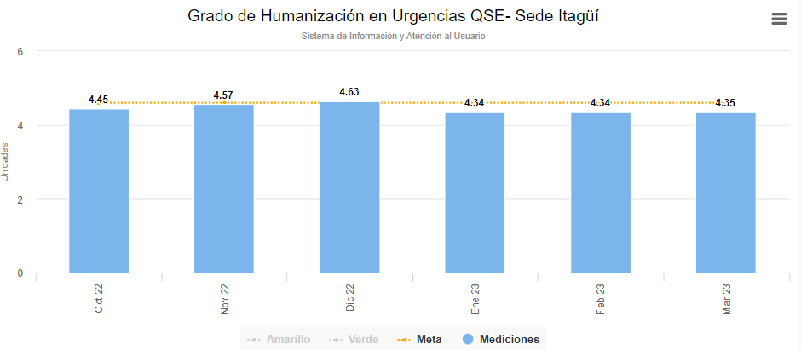
URGENCIAS 4.35%

Slide 18
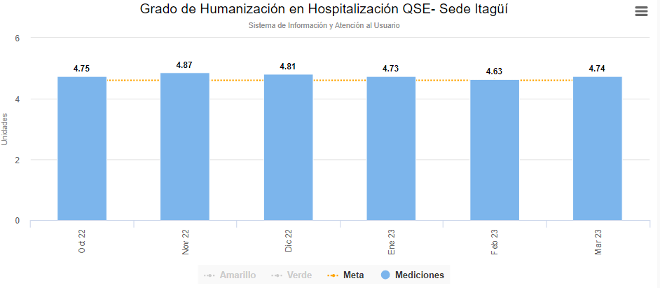
HOSPITALIZACIÓN 4.74%

Slide 19
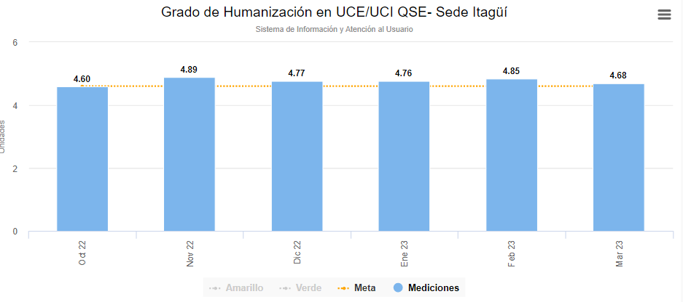
UCI/UCE 4.68%

Slide 20
TEMAS VARIOS
Personal de CX y Consulta Externa direccionar bien al Usuario
Continuar reforzando el tema de incapacidades con los especialistas y en los diferentes servicios
Respuestas oportunas en Almera
Repuestas oportunas en el aplicativo de Salud Total
Enviar base de datos de encuestas de Imagenología
Entregar constancias de hora de ingreso y egreso cuando el usuario lo solicite en cada servicio.
Verificar con el usuario los datos del ingreso para evitar errores en la historia clínica.

